Slide 1
MVC
Yoann Coualan - Développeur web full stack
yoann.coualan@gmail.com
(Modèle Vue Contrôleur)

Slide 2
Yoann Coualan - Développeur web full stack
yoann.coualan@gmail.com
Avantages
Clarté
Rapidité
Facilite
du code
du développement
les évolutions et la maintenance

Slide 3
Yoann Coualan - Développeur web full stack
yoann.coualan@gmail.com
Objectif
Mieux compartimenter son code, chaque partie à un rôle précis.
Modèle
Vue
Contrôleur
Gère l’accès aux données
(Back)
Gère l’affichage
(Front)
Lien et traitement des données
(Back)

Slide 4
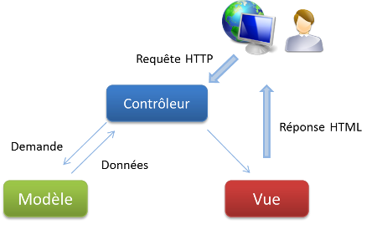
Yoann Coualan - Développeur web full stack
yoann.coualan@gmail.com
Fonctionnement

Slide 5
Yoann Coualan - Développeur web full stack
yoann.coualan@gmail.com
Class !== Class
Class
Méthodes Propriétés
Modèle
ORM
Interactions avec la BDD
Object-Relational Mapping
Représente une table
Notes:
Un Modèle n’est pas forcément une Class mais c’est mieux pour l’organisation du code

